Slide 1
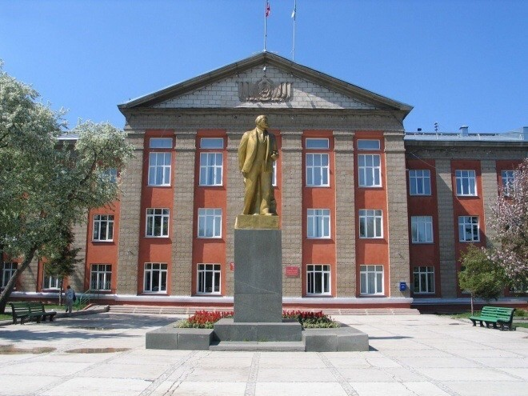
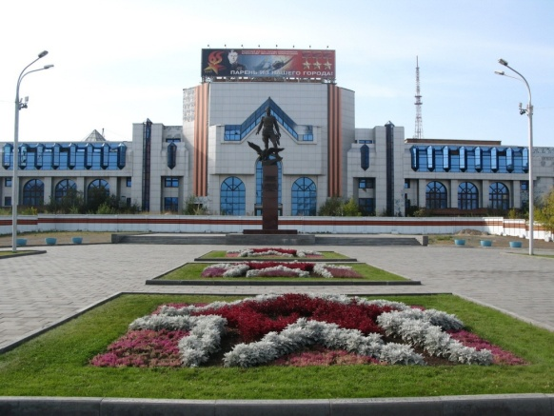
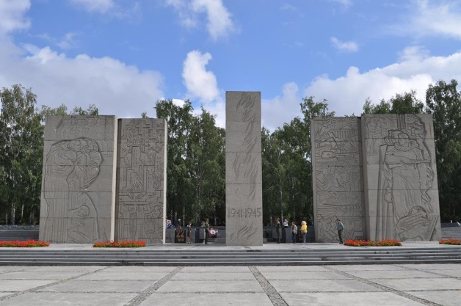
муниципальное казенное дошкольное образовательное учреждение
города Новосибирска
«Детский сад № 432 комбинированного вида"
Мой родной Ленинский район
г. Новосибирск
Выполнили педагоги:
Старенькова М.А. – высшая кв.к.
Куликова А.Г. - I кв.к.
г. Новосибирск 2020

Slide 2
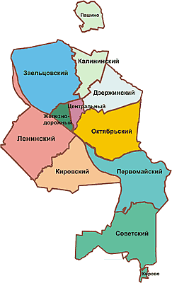
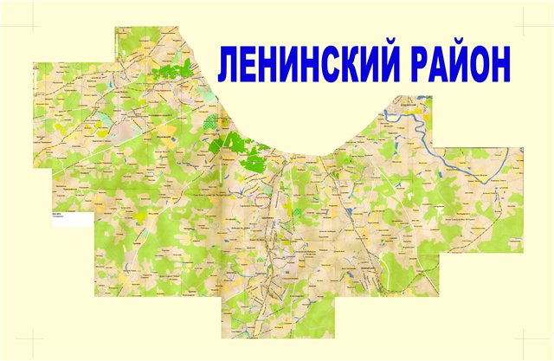
Ленинский район — самый большой район Новосибирска

Slide 3
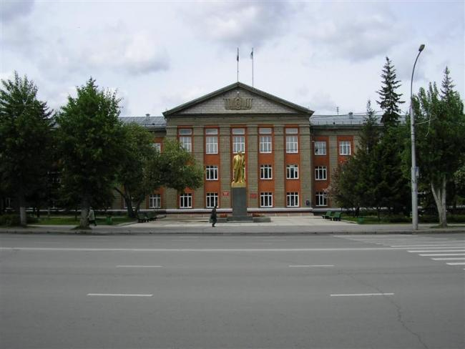
Дом Советов. Здесь находится Администрация Ленинского района. Улица Станиславского, дом 6а

Slide 4
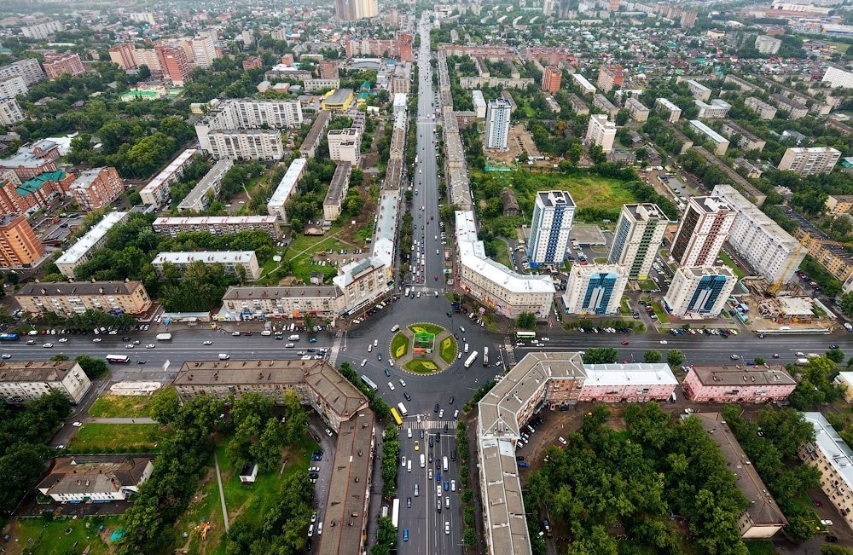
Улица Станиславского – центральная не только в Ленинском районе, но и во всем Левобережье

Slide 5
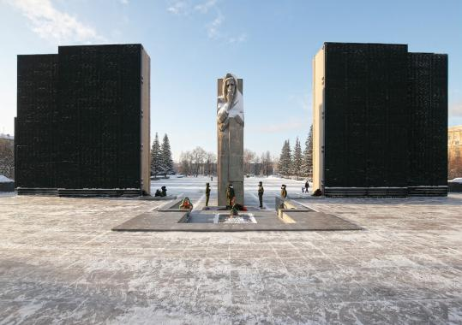
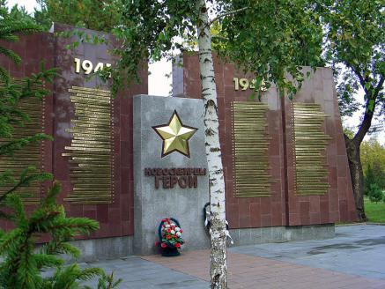
Сквер Монумент Славы, в котором установлены исторические памятники

Slide 6
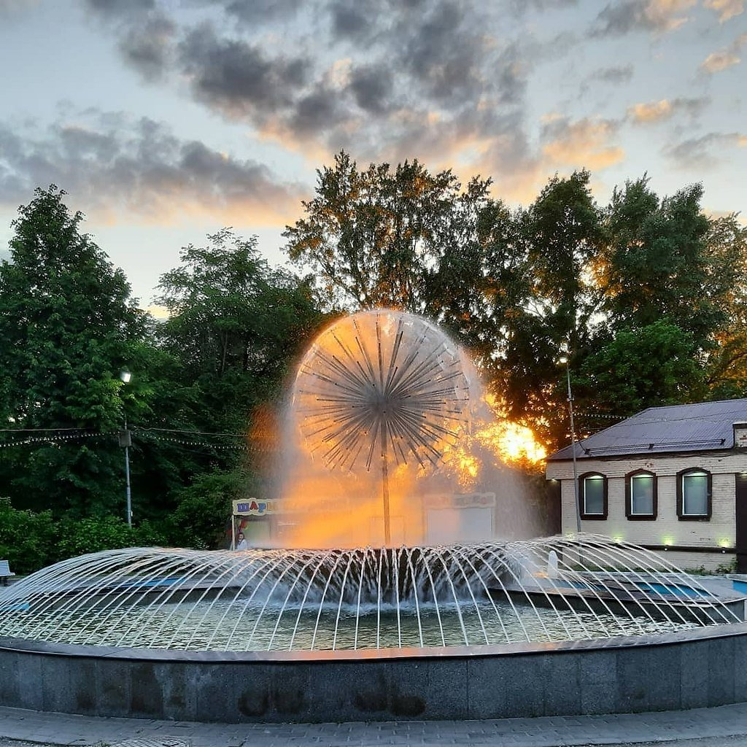
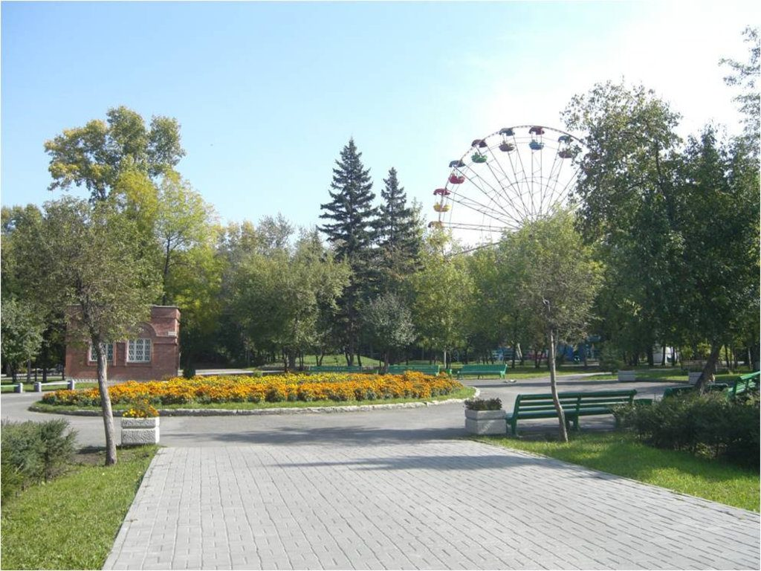
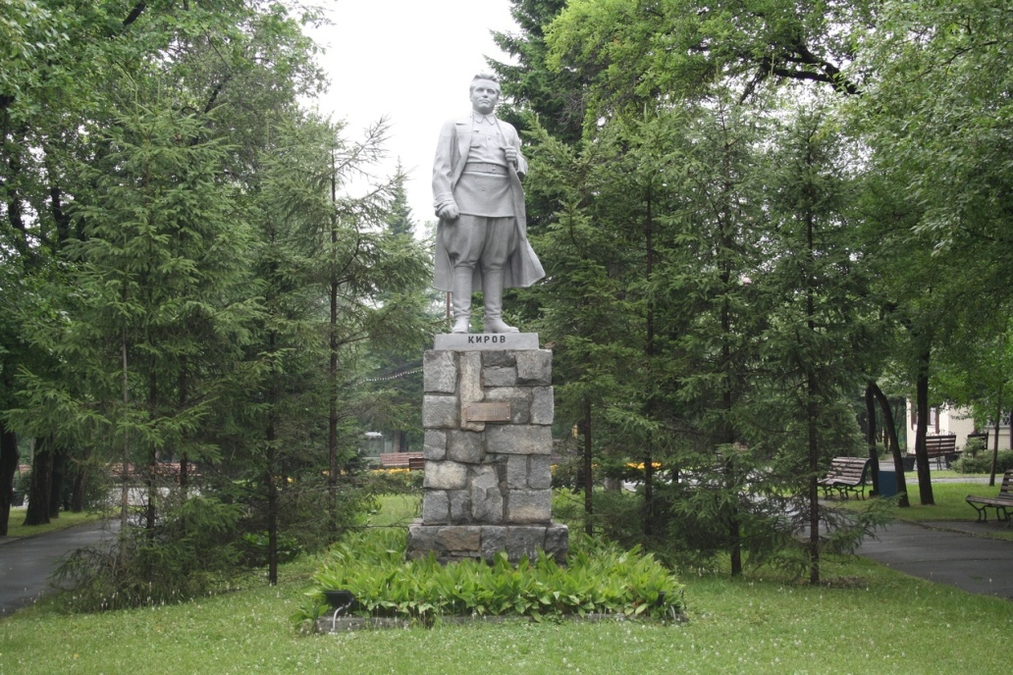
Крупнейший в районе парк культуры и отдыха имени Кирова расположен в начале улицы Станиславского

Slide 7
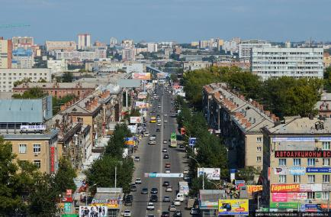
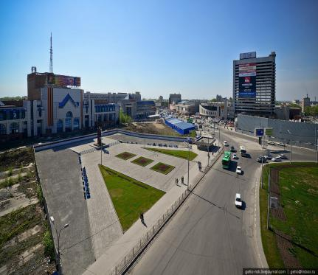
Проспект Карла Маркса

Slide 8
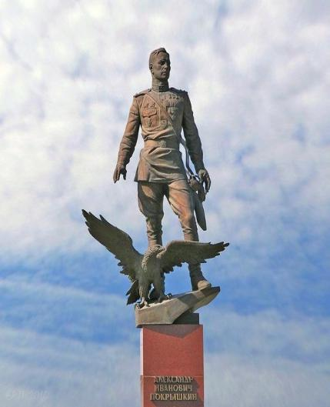
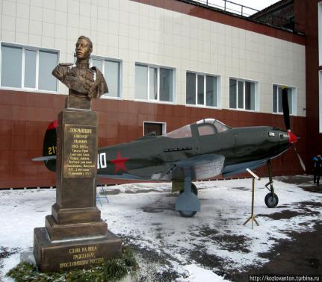
В Новосибирске на главной площади Карла Маркса был установлен памятник Александру Ивановичу Покрышкину. А у музея с его именем возведен бюст.

Slide 9
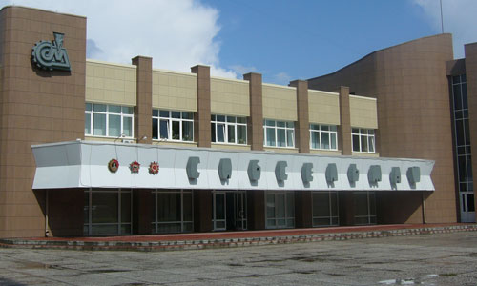
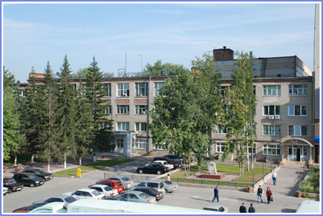
Заводы-гиганты Ленинского района
ОАО
«Сибсельмаш» -
одно из
старейших
предприятий
города
ОАО НПО
«ЛУЧ»выпускает
продукцию для Министерства Обороны

Slide 10
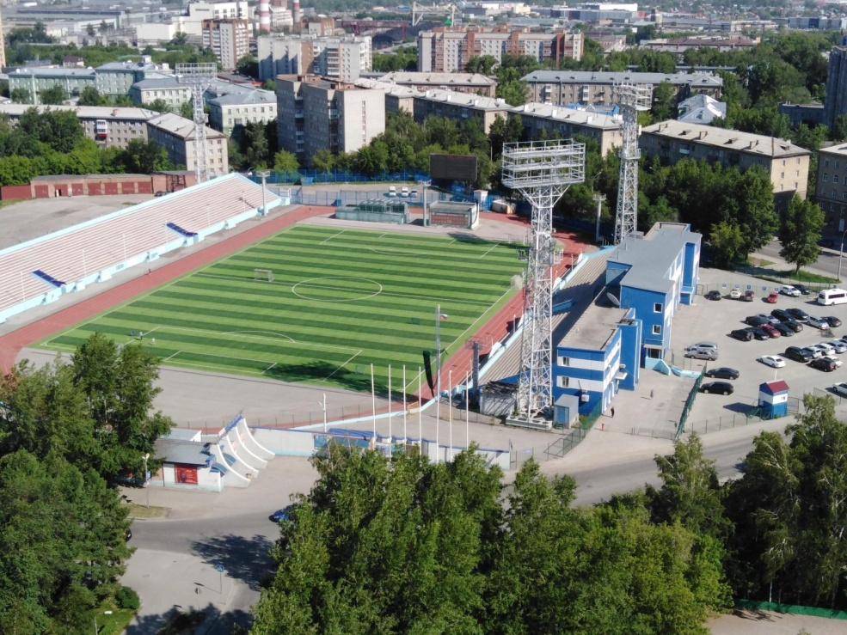
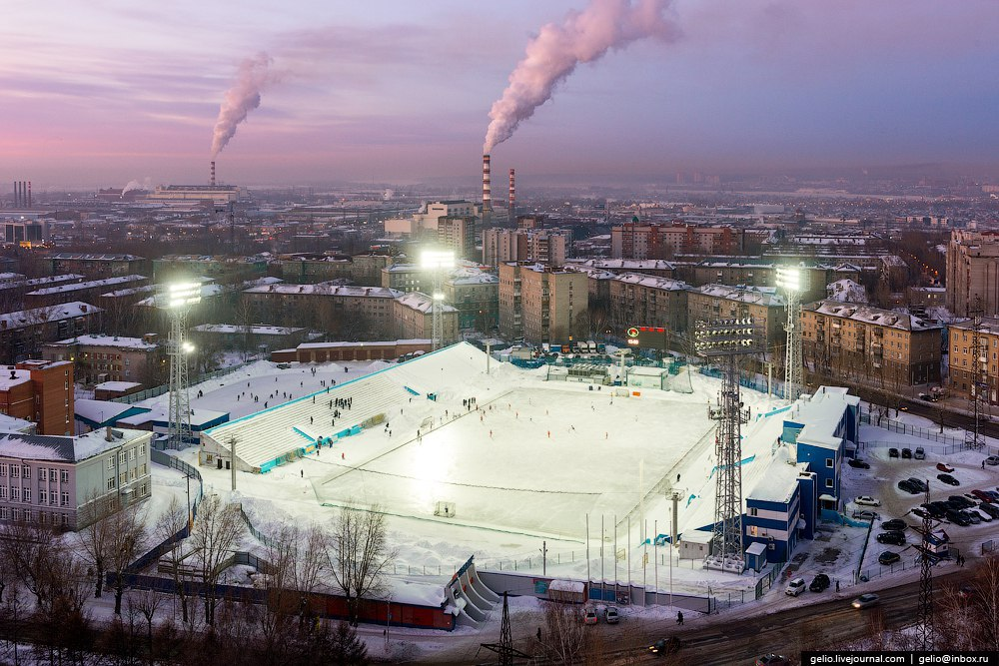
Стадион «Сибсельмаш»
Официальная вместимость: 8500 зрителей. В 2007 году на стадионе введена в эксплуатацию установка искусственного льда.

Slide 11
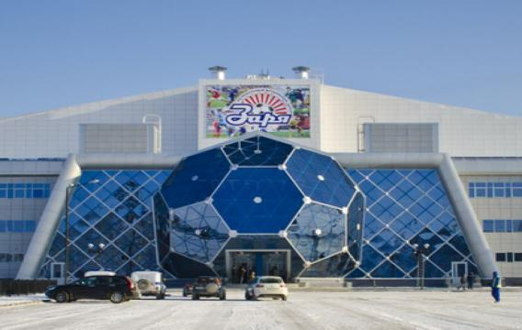
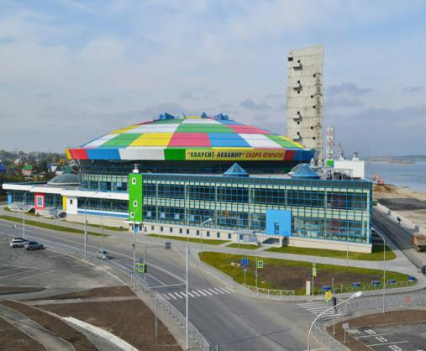
Центр Спортивной Подготовки «Заря»
Аквапарк «АКВАМИР»

Slide 12
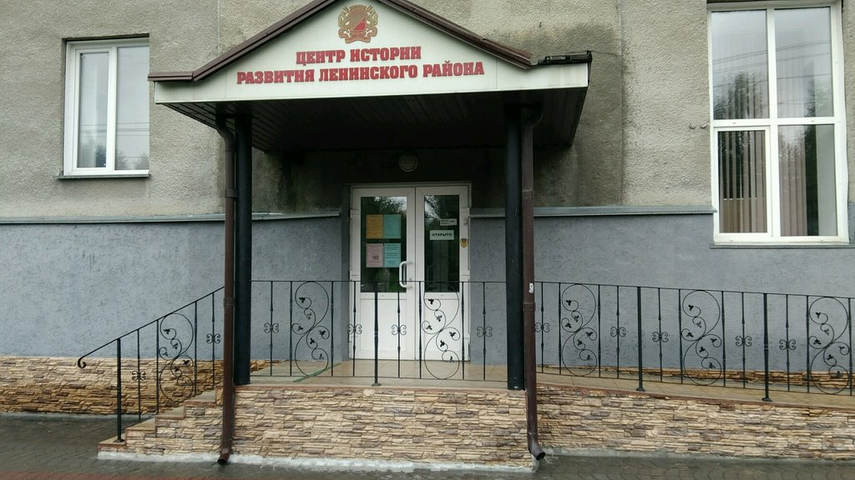
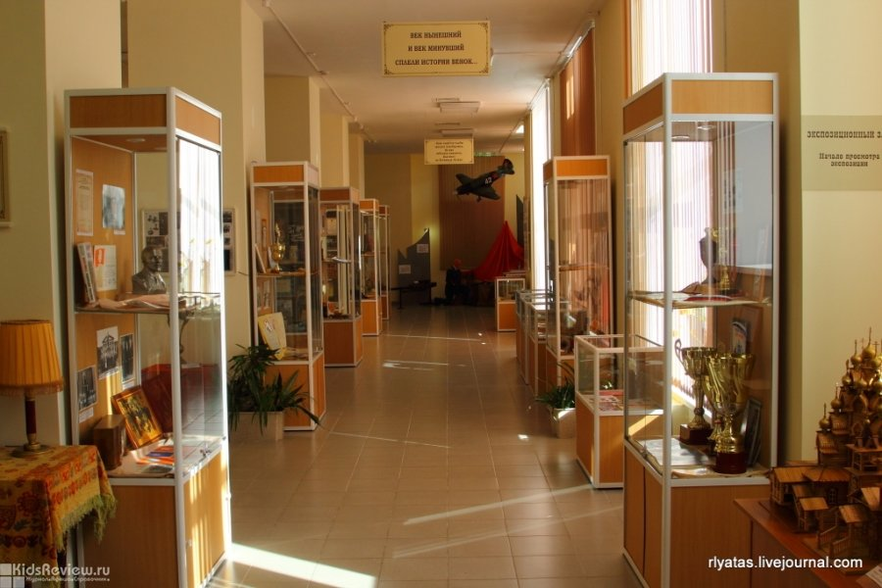
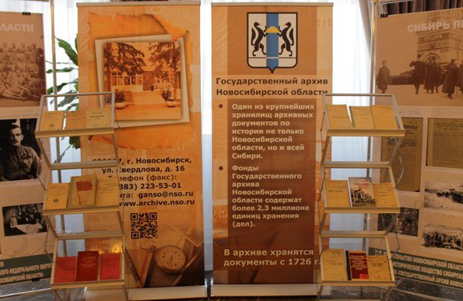
Центр истории развития Ленинского района

Slide 13
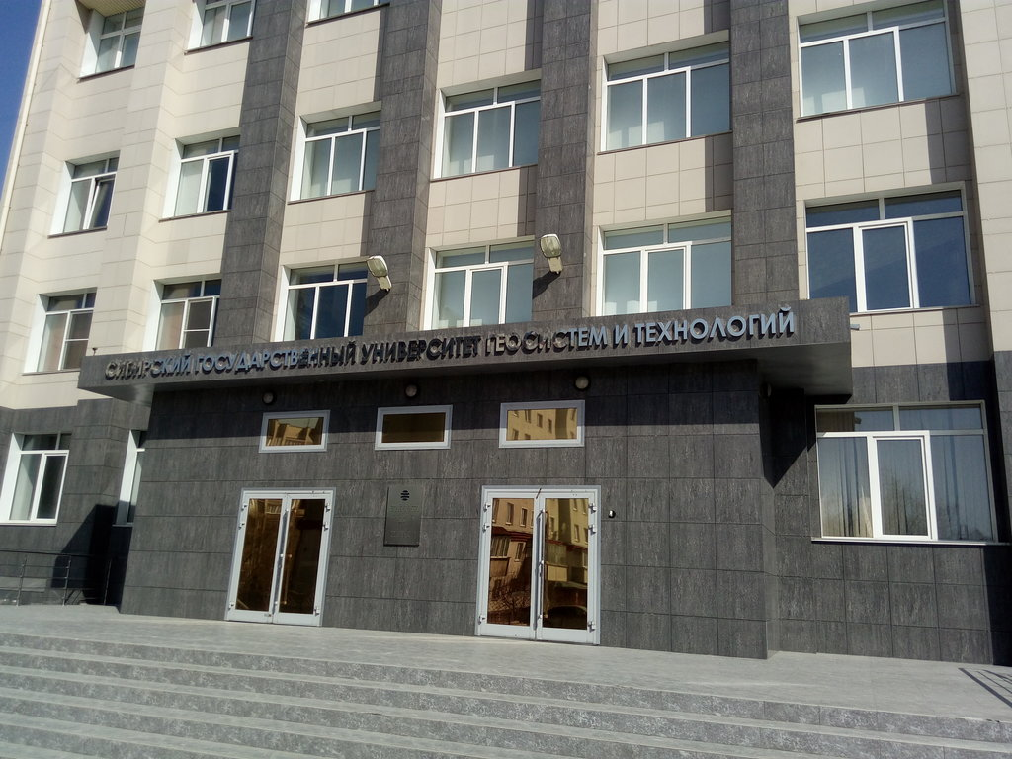
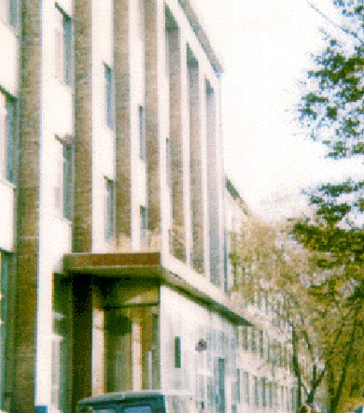
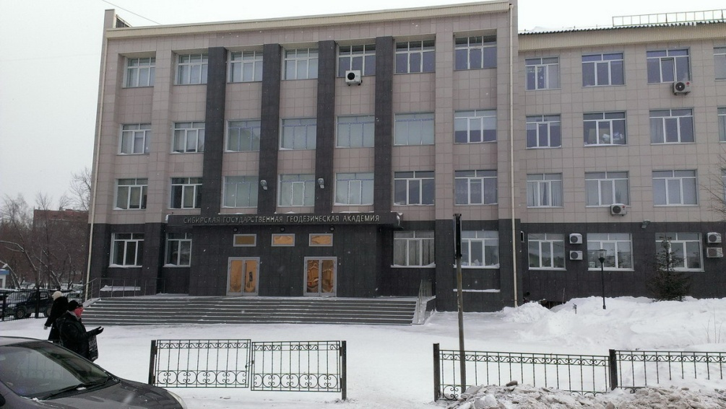
Сибирская Государственная Геодезическая Академия
В 1934 г. Сибирский астрономо-геодезический институт был переведен из Омска в Новосибирск.
В 1940 г. в институте было уже 3 факультета и набор студентов составил 150 человек. Вуз начал динамично развиваться.

Slide 14
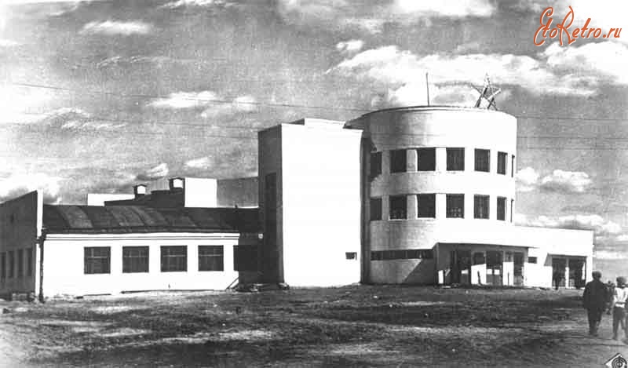
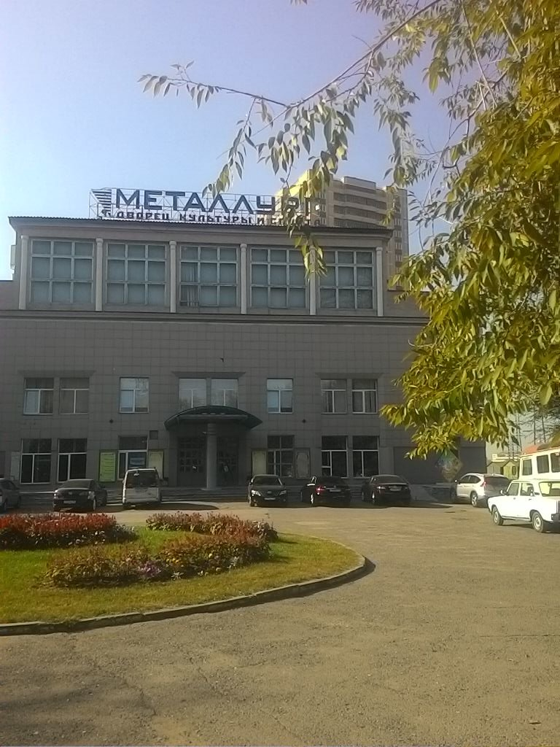
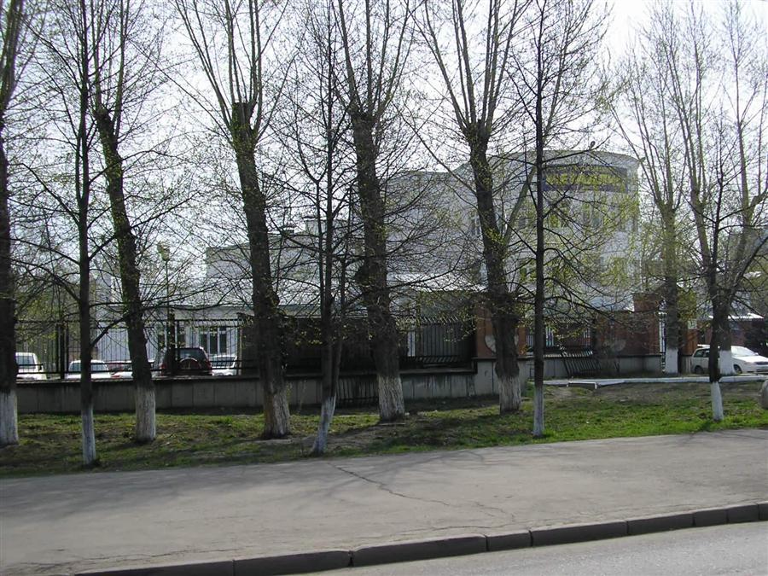
Кинотеатр «Металлург» расположен по адресу улица Римского-Корсакова 1/1. Фото 1932 года и наши дни.

Slide 15
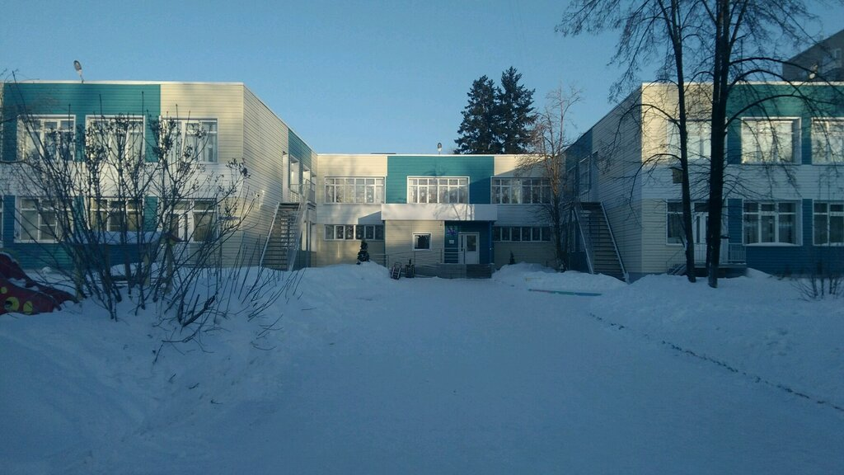
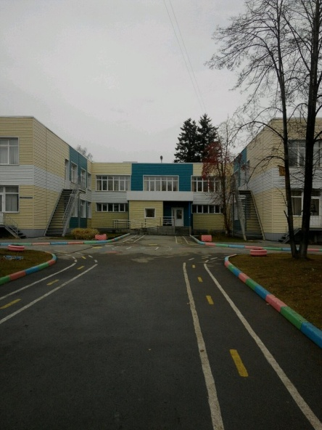
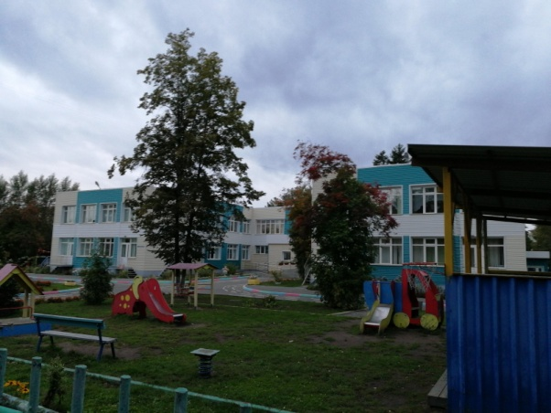
Наш детский сад находится в Ленинском районе!

